Slide 1
食品群別摂取量の目安
(2)－ア－a－B

Slide 2
食品群と食品群別摂取量の目安
食品に含まれる栄養素の特徴によって，食品を分類したものを食品群という。
それぞれの食品群について，１日の摂取量を示したものが，食品群別摂取量の目安である。
食事ごとに栄養価計算をするのは，大変手間がかかります。
そこで，食品群別摂取量の目安を用いると，食品の分量がわかれば簡単な計算で食事摂取基準をほぼ満たす献立を作成することができます。

Slide 3
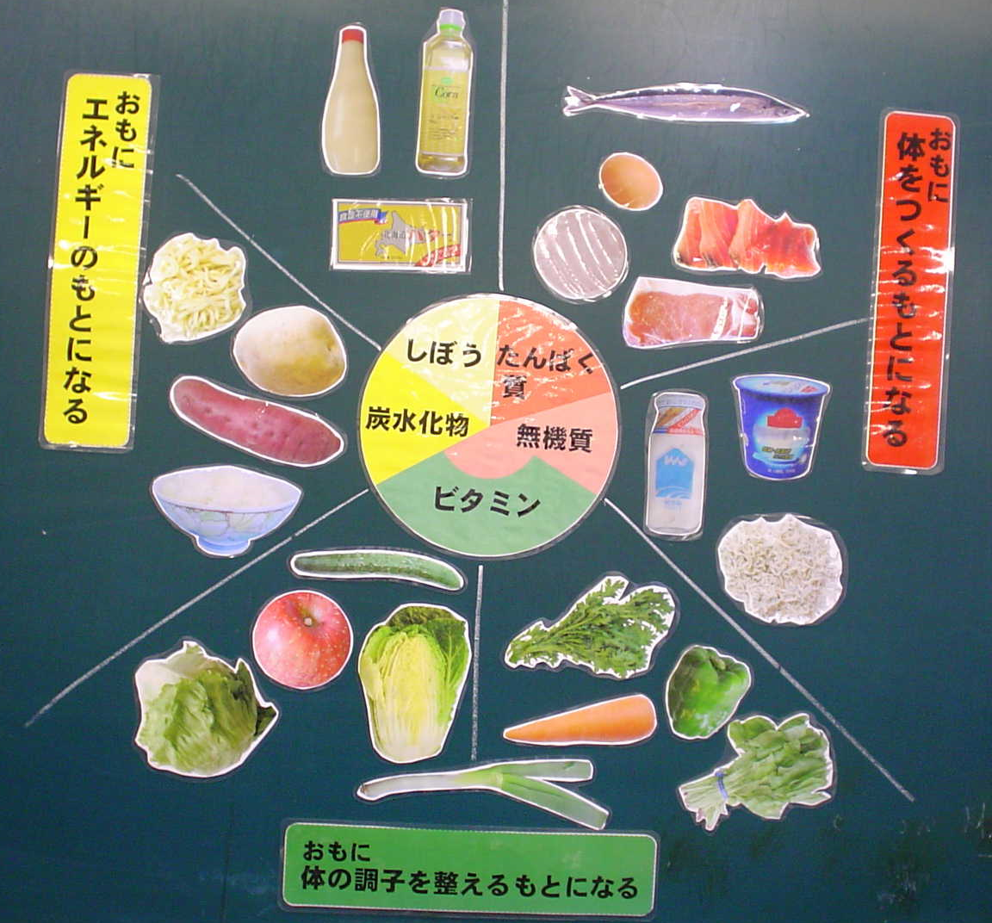
六つの食品群
６群
油脂
１群
魚・肉・卵・
豆・豆製品
５群
穀類・いも類・
砂糖
２群
牛乳・乳製品
小魚・海藻
３群
その他の
野菜・果物
３群
緑黄色野菜

Slide 4


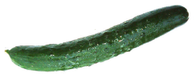


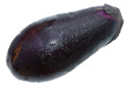
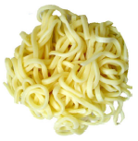

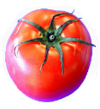

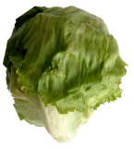

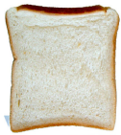
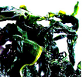
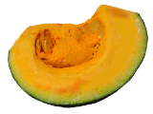
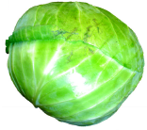



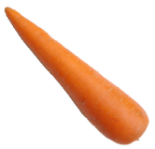


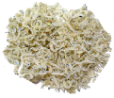


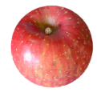
六つの食品群別摂取量の目安と食品構成
群 | １群 | ２群 | ３群 | ４群 | ５群 | ６群
食品 | 魚・肉・卵・ 豆・豆製品 | 牛乳・乳製品・ 小魚・海藻 | 緑黄色野菜 | その他の野菜・ 果物 | 穀類・いも類・ 砂糖 | 油脂
摂取量 の目安 | 女300g 男330g | 400g | 100g | 400g | 女420g 男500g | 女20g 男25g
１日分の食品例
きゅうり 1/2本
牛乳 200ml
210g
卵１個
50～60g
飯 3～4杯
小松菜 1株
油 大さじ1/2～1杯
なす 1/2本
うどん 1玉
魚1切
60～80g
チーズ1切20g
（牛乳100g相当）
レタス 2枚
トマト 1/6個
食パン
1～2枚
バター
大さじ 1/2～1杯
肉
40～80g
キャベツ 2枚
乾燥わかめ5g
（牛乳50g相当）
かぼちゃ 1切
玉ねぎ 1/3個
じゃがいも 1/2個
みかん 1個
マヨネーズ
小さじ 1杯
豆腐1/4丁
80g
しらす干し(半乾)10g
（牛乳50g相当）
にんじん 1/5個
りんご 1/2個
さつまいも1/2個

Slide 5
分類してみよう
献立 | 主な材料 | 一人分 の分量 | １群 | ２群 | ３群 | ４群 | ５群 | ６群
 |  |  | 魚・肉・卵・ 豆・豆製品 | 牛乳・乳製品・ 小魚・海藻 | 緑黄色野菜 | その他の野菜・ 果物 | 穀類・いも類・ 砂糖 | 油脂
飯 | 米 | 100g
ムニエル 粉ふきいも レタス トマト | 鮭 | 70g
 | じゃがいも | 50g
 | トマト | 35g
 | レタス | 30g
 | 油 | 3g
みそ汁 | とうふ | 30g
 | 生わかめ | 10g
 | しめじ | 20g
 | みそ | 15g
合計
食品群別摂取量のめやす （１日分の約1/3量） |  |  | 女100g 男110g | 133g | 33g | 133g | 女140g 男167g | 女7g 男8g
この献立で，不足する食品群と，栄養バランスをよくするために追加するとよい料理を考えよう

Slide 6
不足する食品群と追加するとよい料理
この献立で不足する食品群
栄養バランスをよくするために 追加するとよい料理

